Slide 1

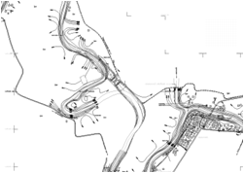
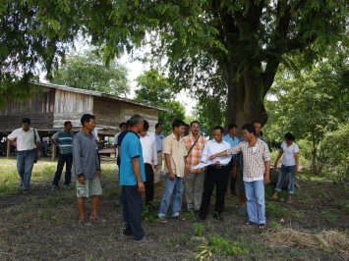
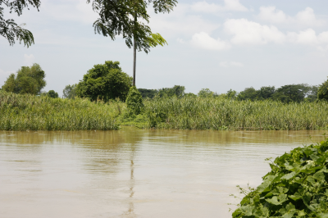
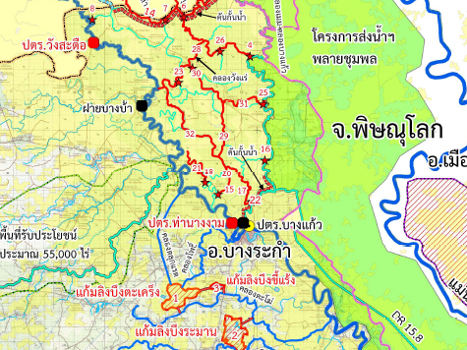
กระทรวงเกษตรและสหกรณ์
รายงานการศึกษาโครงการ ( Special Study Report )
โครงการประตูระบายน้ำท่านางงาม
อำเภอบางระกำ จังหวัดพิษณุโลก
กลุ่มงานวางโครงการ 1 ส่วนวางโครงการ
สำนักบริหารโครงการ
กันยายน 2554
SR-G1-B08-05-09/54

